Slide 1

Галерея музыкальных впечатлений
для педагогов,
родителей
и детей !
Презентацию подготовила: музыкальный руководитель
ГБДОУ детский сад № 43
Татьяна Евгеньевна Рак

Slide 2
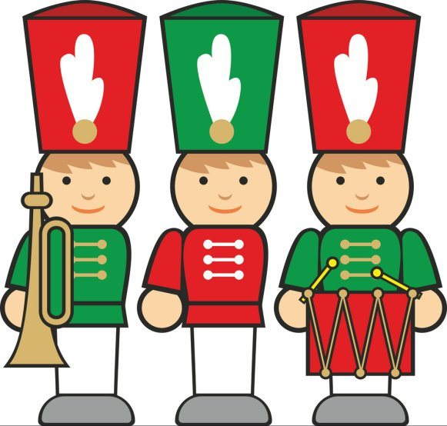
«Музыка в детском саду не просто звучит — она бережно открывает двери в мир детской фантазии».
П.Чайковский «Марш деревянных солдатиков»
Раз-два, три-четыре,
Мы шагаем по квартире.
Ножки дружно поднимаем,
Как солдатики шагаем!
Предложите ребенку пошагать, как солдатик, или ритмично стучать игрушечными барабанами (подойдут даже ладошки или кубики).

Slide 3
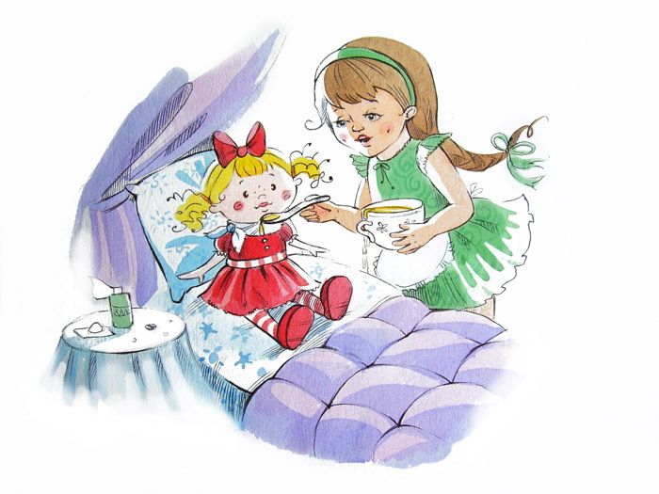
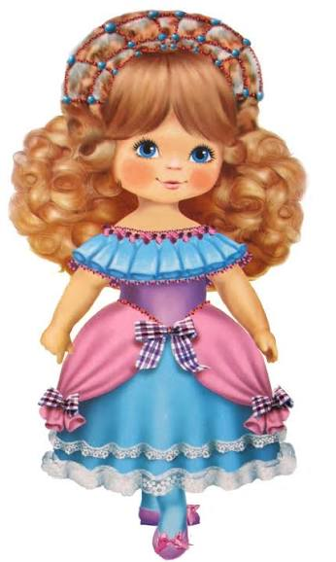
Слушание — это не пассивное сидение на стуле, а активный игровой процесс. У детей преобладает наглядно-действенное мышление, поэтому музыку важно «пропускать» через тело, образы и эмоции.
Грустные жесты: Плавные покачивания головой, убаюкивание воображаемой куклы.
Жесты радости: Кружение, легкие прыжки, имитация танца
П.Чайковский «Болезнь куклы» и «Новая кукла».
Наша кукла заболела,
У неё головка бела.
Тихо музыка звучит,
Сердце детское грустит.
Куклу новую купили,
Про обиды все забыли!
Платье яркое на ней,
Танцевать пошли скорей!

Slide 4
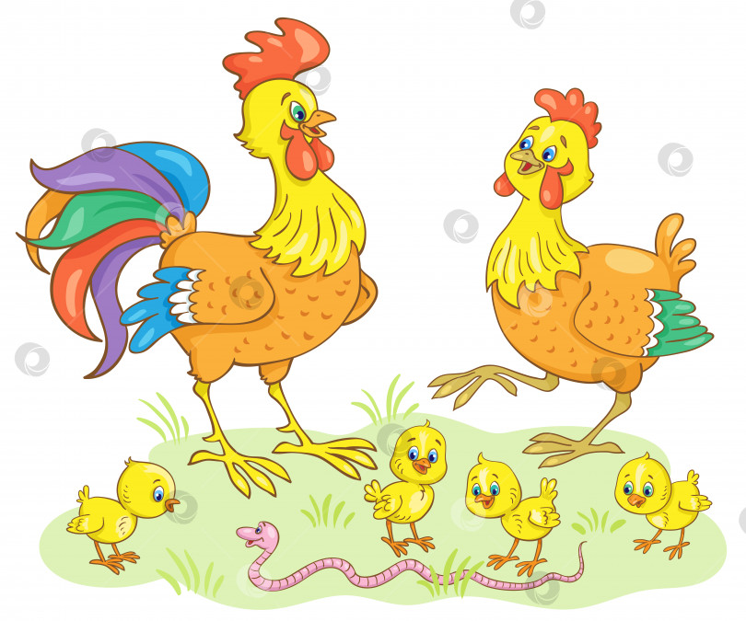
Используйте крупную и мелкую моторику - движения руками, пальцами, ногами и т.д.
К. Сен-Санс «Куры и петухи» из сюиты «Карнавал животных».
Ко-ко-ко да ку-ка-ре-ку!
Кто там ходит по лужайке?
Зерна клюют, не молчат,
Громко крыльями стучат!
Пластический этюд на ковре (микромоторика) - пальчики «клюют», ладошки «хлопают-кудахчут», а на крик петуха обе руки резко поднимаются вверх, раскрываясь как веер.

Slide 5
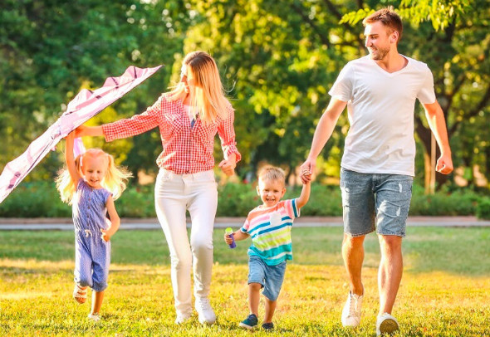
Добавьте простые музыкальные инструменты. Используйте погремушки, маракасы, детские бубны или обычные ложки.
С. Прокофьев «Прогулка».
Мы идём, идём, идём,
Громко песенку поём.
А как музыка прервётся —
Мы присядем и отдохнём! (в конце пьесы музыка замедляется — можно присесть на ковёр)

Slide 6

Музыкальные сказки. Рассказывайте простую историю, придуманную самим или вместе с ребенком.
К.Сен-Санс «Слон» или «Королевский марш льва» из сюиты «Карнавал животных».
Поиграйте в зоопарк. Как идет слон или лев.
Топ-топ-топ — огромный слон,
Нам из джунглей шлет поклон.
Музыка звучит баском:
Ходит великан пешком.

Slide 7
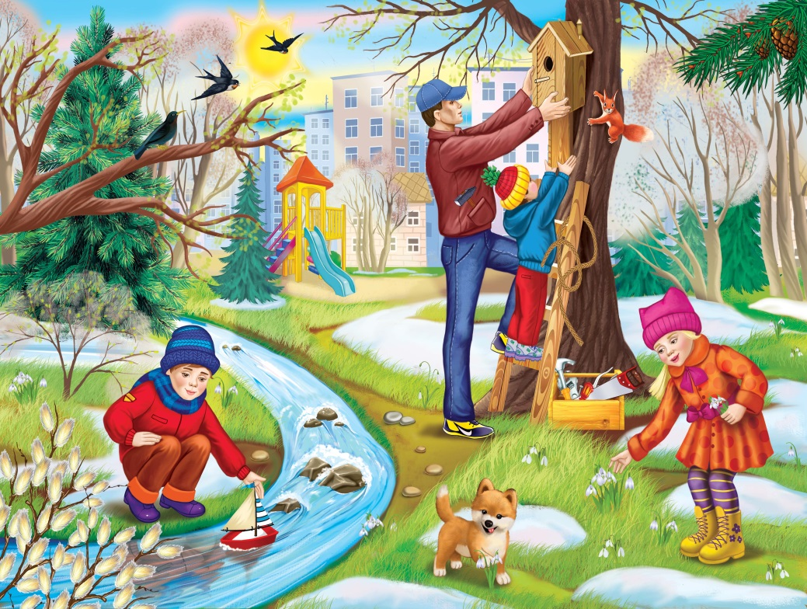
Визуализируйте и рисуйте звуки
Помогайте ребенку связывать то, что он слышит, с тем, что он видит.
А. Вивальди «Весна».
Птички песенки поют,
На деревьях гнезда вьют.
Ручеек бежит, звенит,
К нам весна-красна спешит!
Дайте малышу пальчиковые краски или восковые мелки. Пусть, под бодрое звучание музыки, ставит яркие точки-цветочки или брызги.

Slide 8
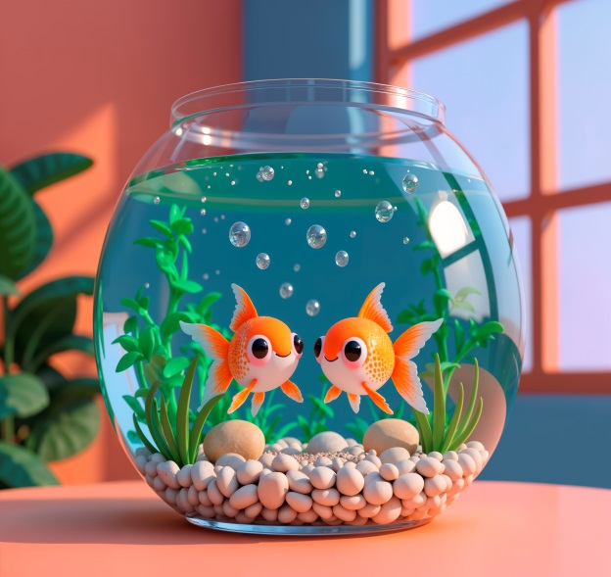
Используйте ткань и подручные предметы
Физические объекты помогают «увидеть» характер музыки.
К. Сен-Санс «Аквариум» или «Лебедь» из сюиты «Карнавал животных»
Дуйте мыльные пузыри . Малыш должен
их ловить плавно, в такт музыке.
В аквариуме рыбки,
У них есть свой мирок:
Там камушки, улитки
И пузырьков поток!

Slide 9
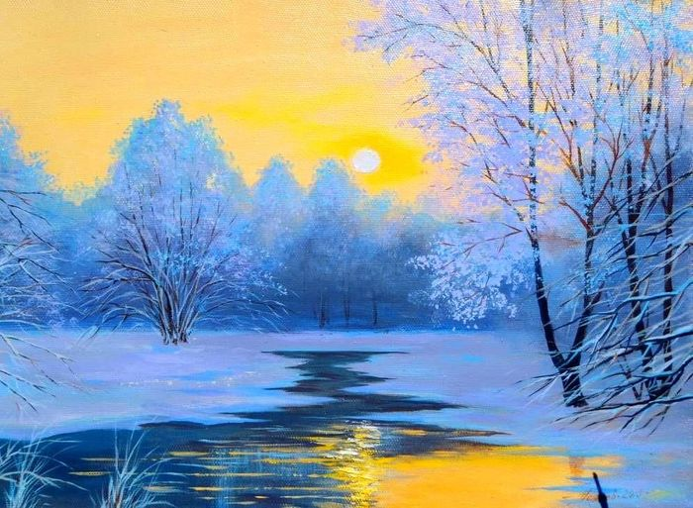
Дозируйте время и следите за утомляемостью
Правило 3–5 минут: Для активного слушания достаточно одного короткого произведения.
С. Прокофьев «Утро».
Солнышко проснулось,
Деткам улыбнулось.
Глазки открывайся,
Утро, начинайся!
Идеально включать сразу после пробуждения. Можно сладко потягиваться вместе с малышом, открывать шторы и «встречать солнышко» руками. Делайте движения вместе.

